Slide 1

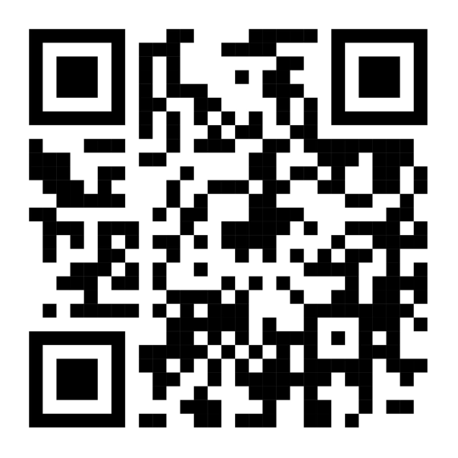
Warehouse Employee
Презентация по защите мобильного приложения
Заказчик:
Мамшева Ю. С.
Разработчик:
Куклев Г. А.

Slide 2
Цели и задачи
Цель
Задачи
Разработать мобильное приложения для работников склада, которое будет упрощать работу, позволит своевременно узнавать информацию и коммуницировать с другими работниками
Разработать техническое задание
Разработать дизайн приложения
Разработать серверную часть приложения
Протестировать серверную часть
Разработать мобильное приложение
Протестировать мобильное приложение

Slide 3
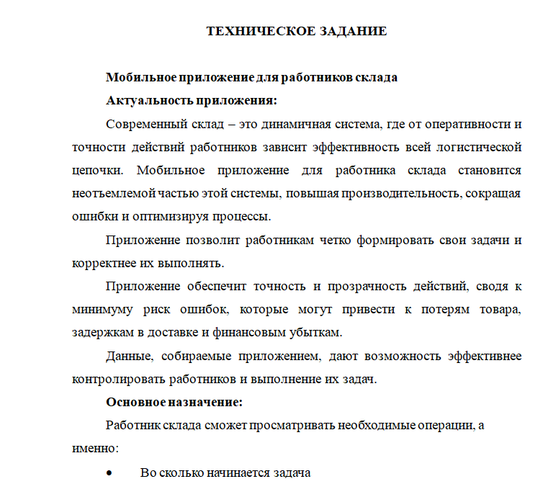
Техническое задание
Паттерн проектирования программы: MVVM
Реализация серверной части: Supabase

Slide 4
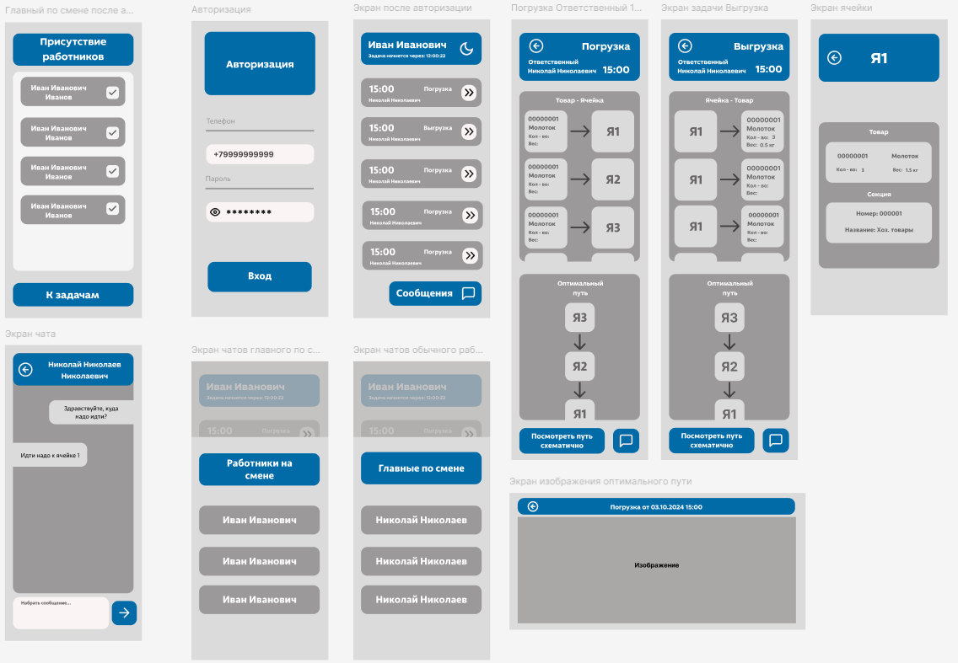
Разработка дизайна

Slide 5
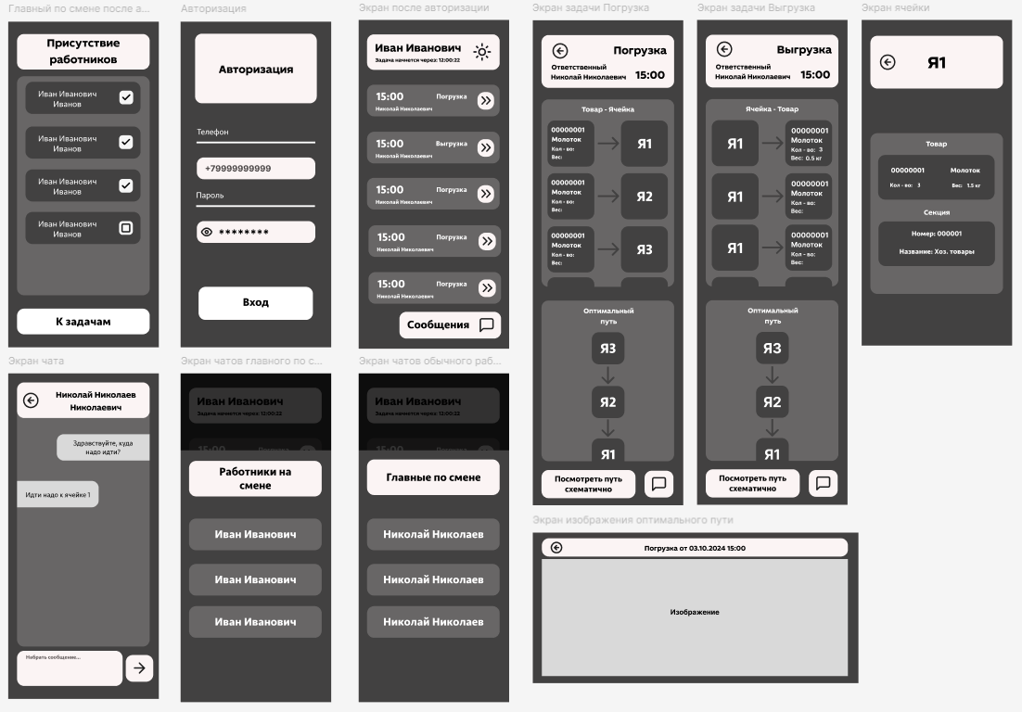
Разработка дизайна

Slide 6
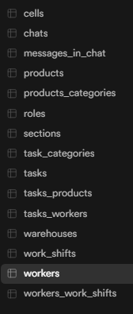
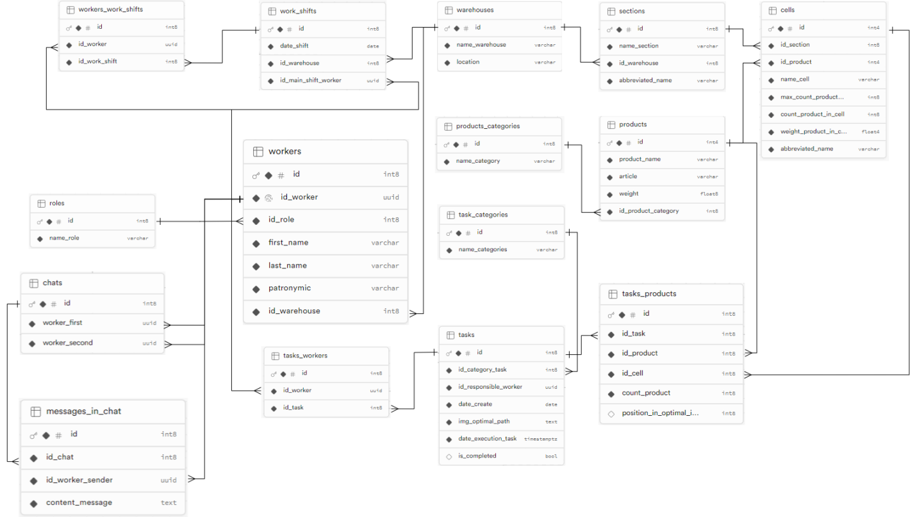
Разработка серверной части

Slide 7
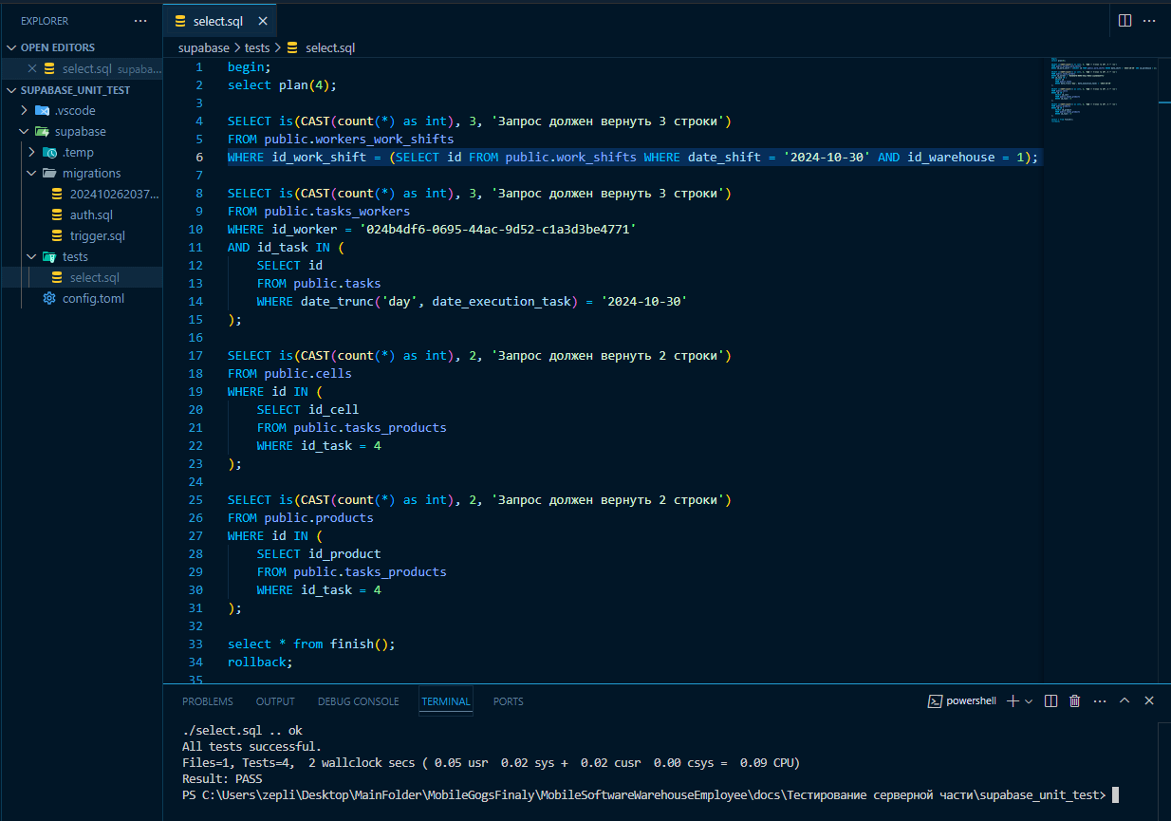
Тестирование серверной части

Slide 8
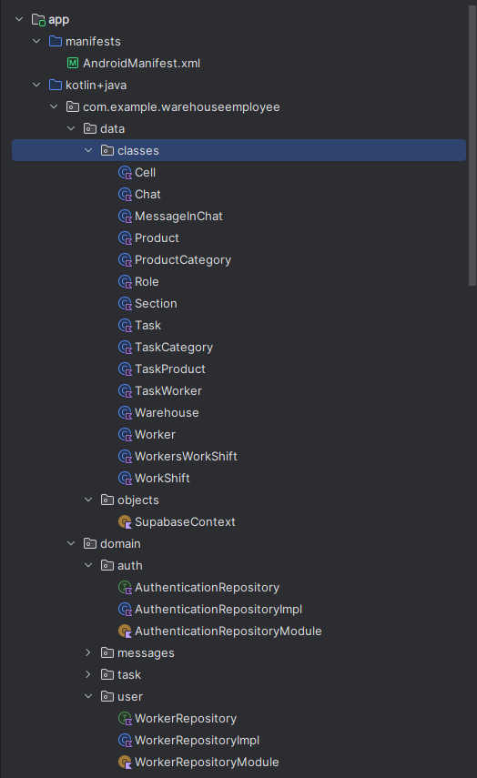
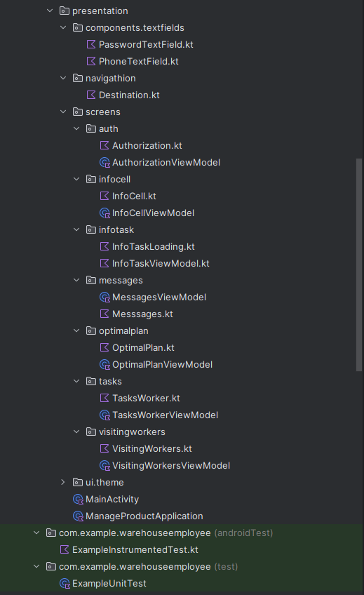
Разработка мобильного приложения

Slide 9
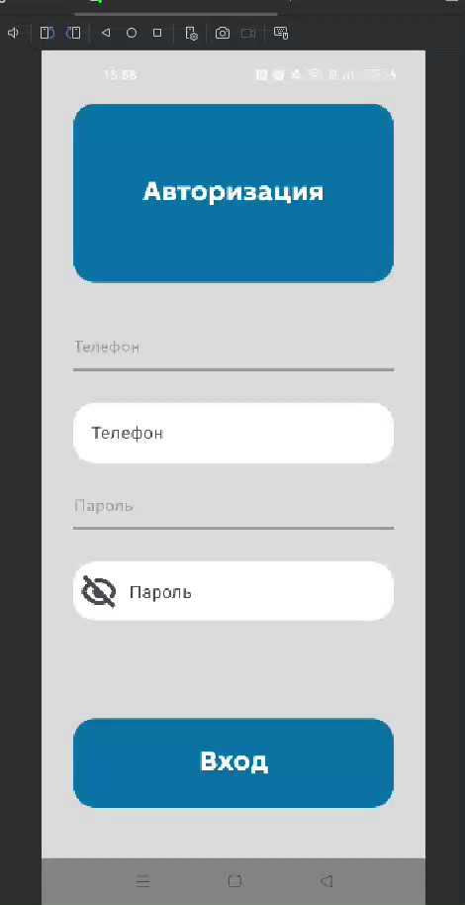
Разработка мобильного приложения

Slide 10
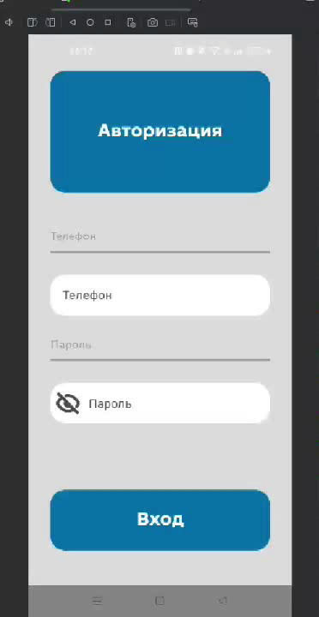
Разработка мобильного приложения

Slide 11
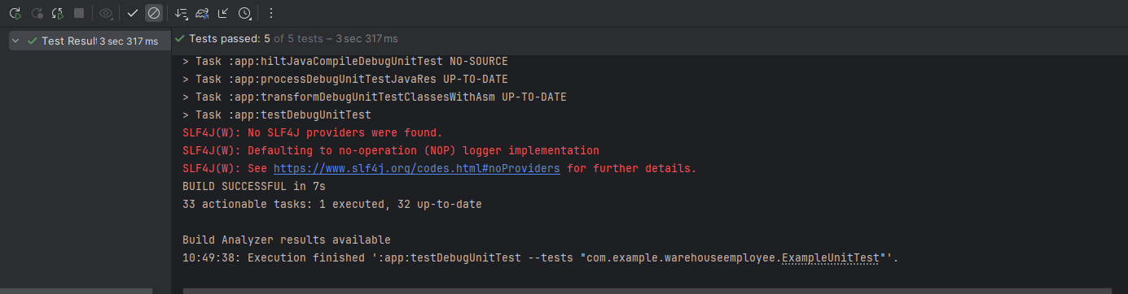
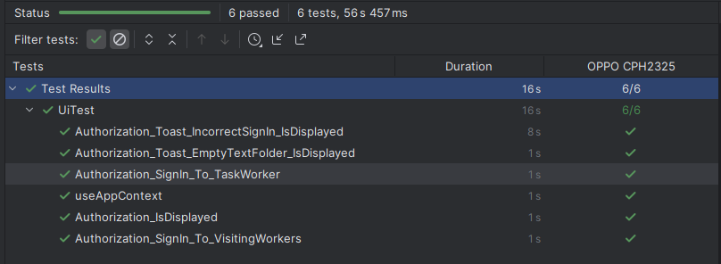
Тестирование мобильного приложения

Slide 12
Заключение
В ходе всего процесса разработки
Выполнены все поставленные задачи
Разработано мобильное приложение
Создана вся необходимая документация
Реализована серверная часть на Supabase

